Slide 1

CHAT TCP CLIENT–SERVER
GROUP 9
GVHD: MAI NGỌC CHÂU

Slide 2

THÔNG TIN DỰ ÁN
  Tên đề tài: Chat TCP Client–Server
  Mã đề tài: UDM_08
  Nhóm thực hiện: Nhóm 9
  Mã học phần: 012012301303
  Mã nguồn (Repository): GitHub DiemMy105/LTM_Nhom9
CÁC THÀNH VIÊN
Nguyễn Hồ Diễm My
Võ Tùng Sơn
Võ Duy Thịnh
Lưu Quốc Phú
Nguyễn Đặng Thái Bình
Nguyễn Hồ Hùng Phương

Slide 3

LÝ DO CHỌN ĐỀ TÀI
  Củng cố kiến thức Lập trình mạng: Nắm vững giao thức TCP/IP, cơ chế bắt tay 3 bước và thao tác Socket cấp thấp trong C#/.NET.
  Trải nghiệm ứng dụng hiện đại: Hướng tới xây dựng ứng dụng nhắn tin OTT (tương tự Zalo, Messenger, Telegram) với tính năng Reply, Forward, Avatar và Emoji.
  Thách thức tối ưu WinForms: Tối ưu hóa xử lý bất đồng bộ, giải quyết bài toán đụng độ luồng (Cross-thread) để tránh hiện tượng treo giao diện (Freeze UI).

Slide 4
MỤC ĐÍCH DỰ ÁN
  Về mặt Học thuật & Kỹ thuật:
  Vận hành kiến trúc Client-Server trong môi trường LAN/Internet.
  Làm chủ các lớp TcpListener, TcpClient và NetworkStream trong C#/.NET.
  Tự định nghĩa giao thức giao tiếp bằng chuẩn dữ liệu JSON.
  Lập trình đa luồng (Multithreading) và xử lý bất đồng bộ (async/await).

Slide 5
MỤC ĐÍCH DỰ ÁN
  Về mặt Sản phẩm (Chức năng):
  Xây dựng giao diện đồ họa chuẩn GUI bằng C# WinForms.
  Đảm bảo truyền nhận tin nhắn qua giao thức TCP chính xác, đúng thứ tự.
  Hỗ trợ tính năng Reply (trích dẫn) và Forward (chuyển tiếp) tin nhắn.
  Tích hợp tùy chỉnh ảnh đại diện (Avatar) và bảng chọn biểu tượng cảm xúc (Emoji).

Slide 6
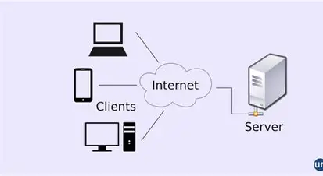
MÔ HÌNH CLIENT-SERVER
  Server: Lắng nghe kết nối thụ động trên Port, quản lý danh sách kết nối và định tuyến tin nhắn giữa các Client.
  Client: Gửi yêu cầu kết nối, cung cấp giao diện đồ họa GUI cho người dùng thao tác.

Slide 7
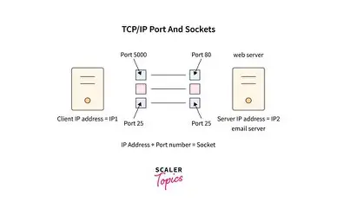
SOCKET TCP/IP TRONG C#/.NET:
  TCP: Giao thức hướng kết nối, đảm bảo dữ liệu không bị mất mát hay lệch thứ tự.
  TcpListener: Khởi tạo và lắng nghe các kết nối từ Client.
  TcpClient: Quản lý và duy trì kết nối giữa Client và Server.
  NetworkStream: Luồng dữ liệu byte truyền/nhận trực tiếp giữa 2 phía.

Slide 8
TỔNG QUAN CÁC ĐẦU VÀO (INPUTS)
  Đầu vào Giao diện (UI): Tương tác người dùng qua WinForms (TextBox, Button, ListBox, OpenFileDialog).
  Đầu vào Luồng mạng (Network Stream): Mảng byte[] nhận qua giao thức TCP, giải mã thành đối tượng JSON.
  Đầu vào Cấu hình: Địa chỉ IP Server, Cổng (Port) và chuỗi kết nối CSDL (Connection String).

Slide 9
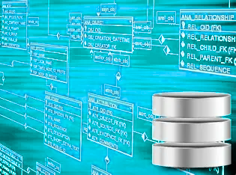
TIÊU CHÍ 1 — ĐĂNG NHẬP, ĐĂNG KÝ & CSDL
  Đầu vào: Thông tin tài khoản (Username, Password, DisplayName), ảnh Avatar (.jpg/.png) và tham số kết nối mạng.
  Thiết kế CSDL: Bảng Users lưu trữ thông tin, bảo mật mật khẩu bằng PasswordHash và lưu ảnh đại diện dạng AvatarBase64.
  Xử lý & Nghiệm thu: Client kiểm tra dữ liệu đầu vào, Server trả về kết quả AUTH_SUCCESS hoặc AUTH_FAILED kèm lý do cụ thể.

Slide 10
TIÊU CHÍ 2 — CHAT 1-1, CHAT NHÓM & TRẠNG THÁI
  Trạng thái Online/Offline: Nhận biết qua kết nối Socket; Server cập nhật CSDL và phát tin USER_STATUS_CHANGE đến các Client để cập nhật giao diện.
  Định tuyến tin nhắn: Server dùng ConcurrentDictionary<int, TcpClient> để quản lý luồng Socket của từng tài khoản.
  Cơ chế gửi:
  Chat 1-1: Định tuyến tin nhắn trực tiếp đến Socket người nhận.
  Chat Nhóm: Truy vấn danh sách thành viên và đẩy tin (Multicast) đến các luồng Socket đang Online.

Slide 11
TIÊU CHÍ 3 — TÍNH NĂNG NÂNG CAO & LỊCH SỬ CHAT
  Reply & Forward: Nhận TargetMessageId để hiển thị khung trích dẫn (Quote Box) hoặc chuyển tiếp nội dung đến người dùng khác.
  Avatar & Emoji: Tệp ảnh chuyển thành chuỗi Base64 nhúng vào JSON; Emoji dùng mã Unicode UTF-8 hiển thị trực quan trên WinForms.
  Lưu trữ & Lịch sử: Lưu toàn bộ thông điệp vào bảng Messages và tải lịch sử trò chuyện qua yêu cầu FETCH_HISTORY.

Slide 12
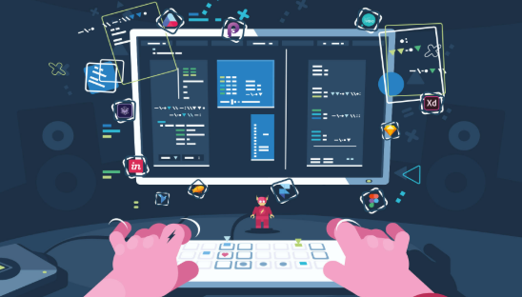
THIẾT KẾ GIAO DIỆN

Slide 13
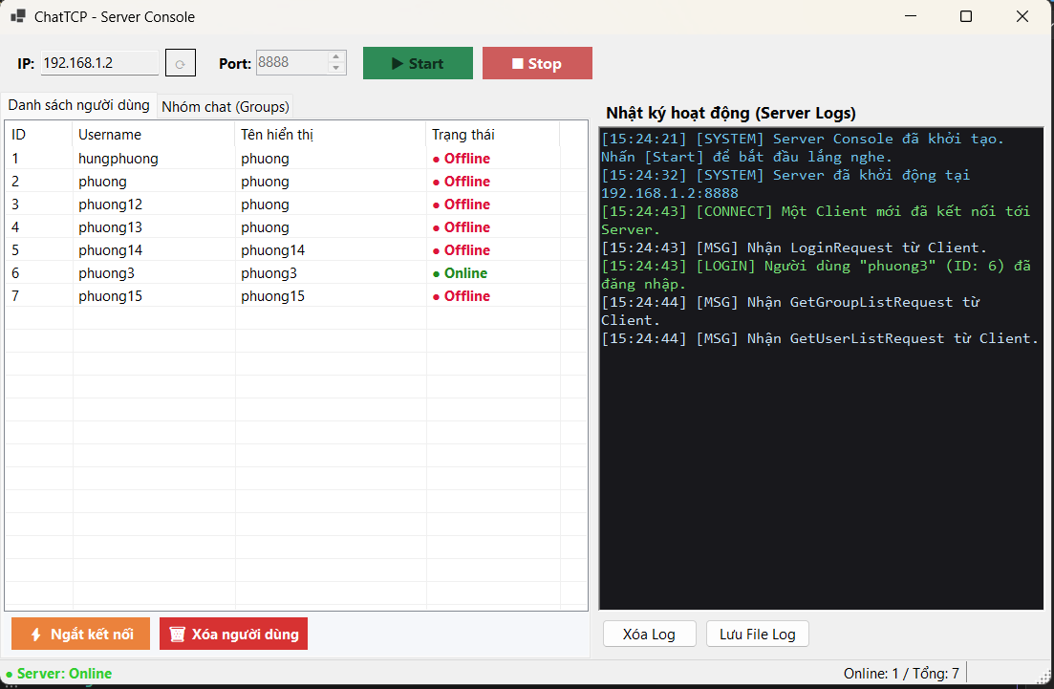
Thiết kế giao diện Server
Giao diện Server được xây dựng bằng C# Windows Forms, hỗ trợ người quản trị theo dõi và điều khiển hoạt động của hệ thống ChatTCP.
Các thành phần chính:
  IP và Port: Hiển thị thông tin kết nối của Server.
  Start / Stop: Khởi động và dừng Server.
  Danh sách người dùng: Hiển thị ID, Username, tên hiển thị và trạng thái Online/Offline.
  Nhóm chat (Groups): Hiển thị danh sách các nhóm chat.
  Server Logs: Theo dõi hoạt động, kết nối và yêu cầu từ Client.
  Thanh trạng thái: Hiển thị trạng thái Server và số lượng người dùng đang Online.
  Nút chức năng: Ngắt kết nối, xóa người dùng, xóa Log và lưu File Log.

Slide 14
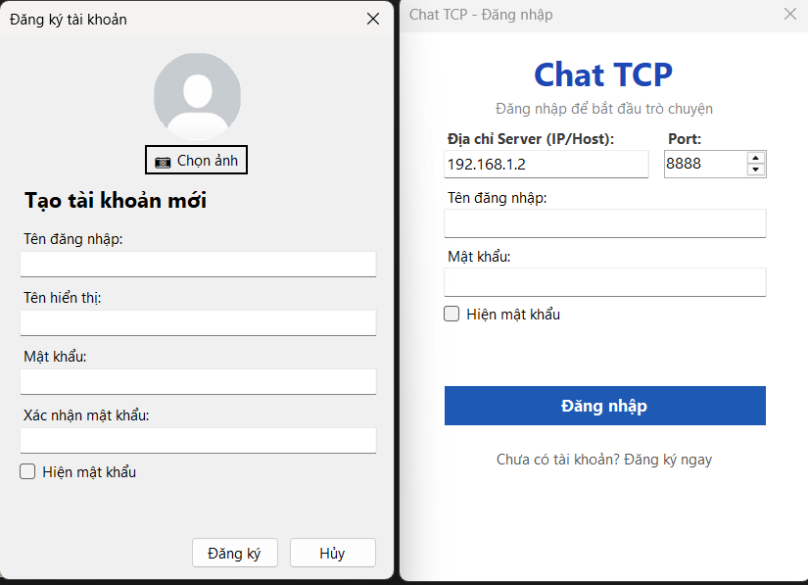
Thiết kế giao diện Client
Thiết kế giao diện Đăng ký & Đăng nhập
Nội dung đoạn văn bGiao diện Đăng ký và Đăng nhập được xây dựng bằng C# Windows Forms, hỗ trợ người dùng tạo tài khoản, đăng nhập và thiết lập thông tin kết nối đến Server ChatTCP.ản của bạn
Các thành phần chính:
Nội dung đoạn văn bản • Thông tin kết nối: Nhập Địa chỉ Server (IP/Host) và Port để Client kết nối đến Server.
• Đăng nhập: Nhập Tên đăng nhập và Mật khẩu để xác thực tài khoản.
• Đăng ký tài khoản: Nhập Tên đăng nhập, Tên hiển thị, Mật khẩu và Xác nhận mật khẩu.
• Avatar: Hiển thị avatar mặc định và nút Chọn ảnh để người dùng tải ảnh đại diện lên.
• Hiển thị mật khẩu: Checkbox Hiện mật khẩu giúp người dùng xem hoặc ẩn mật khẩu khi nhập.
• Nút chức năng: Gồm Đăng nhập, Đăng ký và Hủy để thực hiện các thao tác tương ứng.
• Chuyển đổi giao diện: Từ giao diện Đăng nhập có thể chọn “Đăng ký ngay” để chuyển sang giao diện tạo tài khoản.

Slide 15
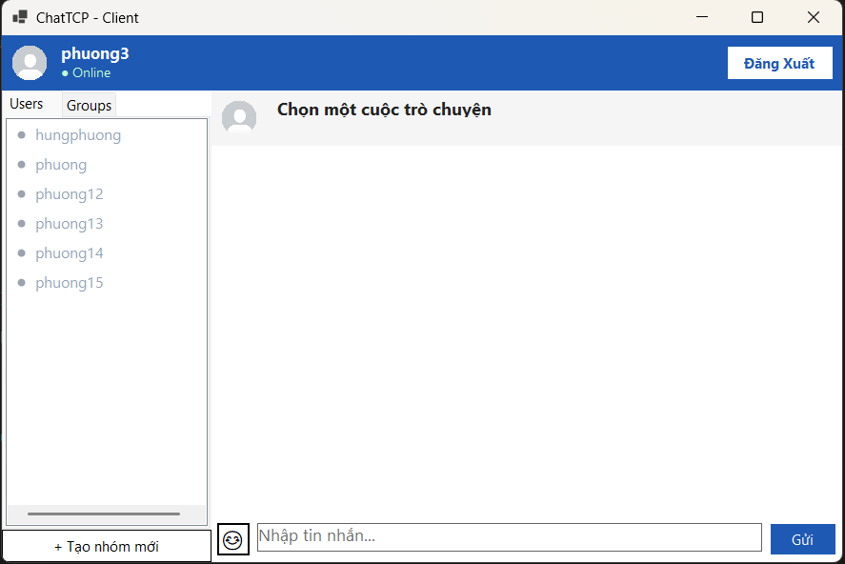
Thiết kế giao diện Client
Thiết kế giao diện Chat Client
Giao diện Chat Client được xây dựng bằng C# Windows Forms, hỗ trợ người dùng kết nối, trò chuyện và quản lý các cuộc hội thoại trong hệ thống ChatTCP.
Các thành phần chính:
• Thông tin người dùng: Hiển thị avatar, tên người dùng và trạng thái Online của tài khoản đang đăng nhập.
• Nút Đăng xuất: Cho phép người dùng đăng xuất khỏi tài khoản và kết thúc phiên làm việc quay lại giao diện đăng nhập.
• Danh sách Users: Hiển thị danh sách người dùng đang có trong hệ thống để lựa chọn người muốn trò chuyện.
• Danh sách Groups: Cho phép chuyển sang danh sách nhóm chat và lựa chọn nhóm để trò chuyện.
• Khu vực cuộc trò chuyện: Hiển thị avatar, tên người dùng/nhóm và nội dung tin nhắn của cuộc trò chuyện được chọn.
• Ô nhập tin nhắn: Cho phép người dùng nhập nội dung tin nhắn trước khi gửi.
• Nút Emoji: Hỗ trợ chọn và gửi biểu tượng cảm xúc trong tin nhắn.
• Nút Gửi: Thực hiện gửi tin nhắn đến người dùng hoặc nhóm đang được chọn.
• Tạo nhóm mới: Cho phép người dùng tạo một nhóm chat mới từ danh sách bên trái.

Slide 16

ĐĂNG KÝ

Slide 17
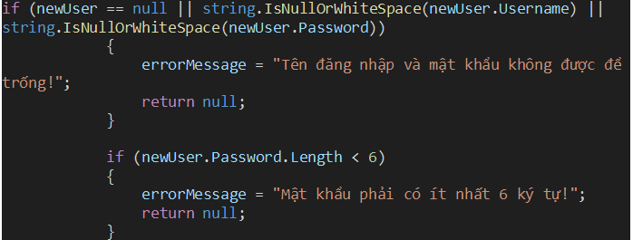
Khi ĐĂNG KÍ, SỬ DỤNG HÀM REGISTERUSER , KIỂM TRA CÁC TRƯỜNG HỢP ĐỂ TRỐNG, CÓ KHOẢNG TRẮNG TRONG USERNAME VÀ PASSWORD, KIỂM TRA ĐỘ DÀI MẬT KHẨU CÓ PHÙ HỢP HAY KHÔNG

Slide 18
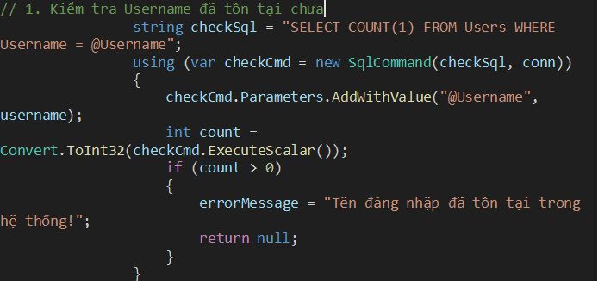
Sau ĐÓ SẼ KIỂM TRA XEM USERNAME CÓ TỒN TẠI CHƯA

Slide 19
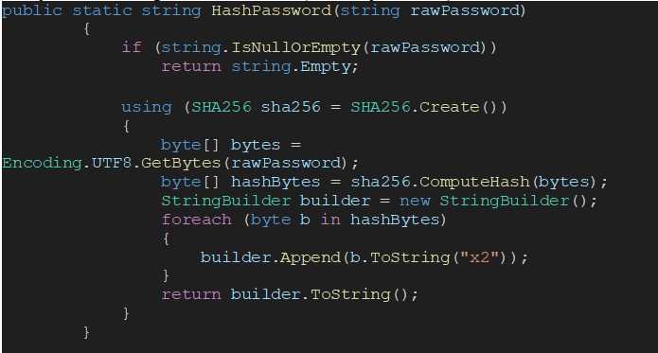
Sau KHI KHÔNG CÒN TRƯỜNG HỢP NÀO LỖI VÀ NHẤN NÚT ĐĂNG KÍ THÀNH CÔNG, TIẾN HÀNH BĂM PASSWORD
SỬ DỤNG HÀM MÃ HÓA SHA256 ĐỂ TIẾN HÀNH BĂM PASSWORD THÀNH CHUỖI HEX

Slide 20
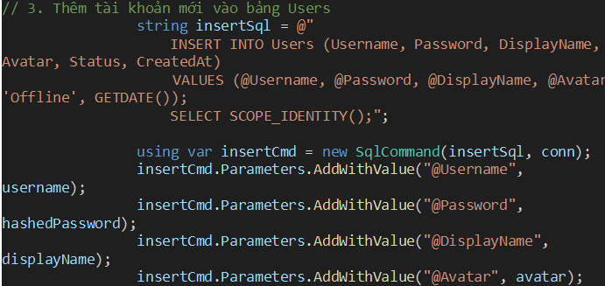
Server SẼ TIẾN HÀNH LƯU THÔNG TIN VÀO DATABASE

Slide 21
ĐĂNG NHẬP

Slide 22
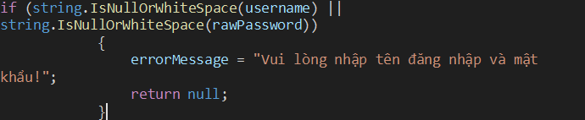
Khi ĐĂNG NHẬP, TIẾN HÀNH KIỂM TRA TRƯỜNG HỢP ĐỂ TRỐNG

Slide 23
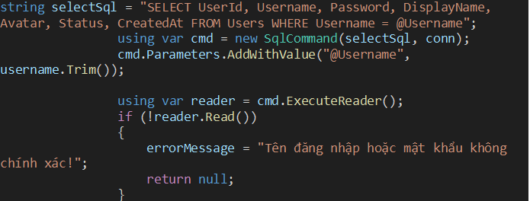
Khi NHẬP ĐẦY ĐỦ 2 Ô VÀ NHẤN ĐĂNG NHẬP, SERVER SẼ KIỂM TRA TÊN ĐĂNG NHẬP VÀ TIẾN HÀNH XÁC NHẬN MẬT KHẨU, NẾU SAI THÌ BÁO LỖI

Slide 24
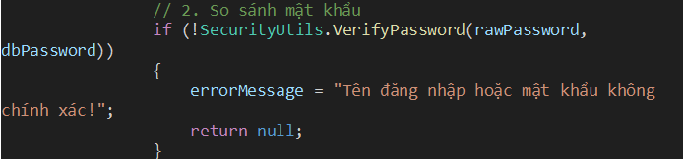
Khi XÁC NHẬN TÊN ĐĂNG NHẬP CÓ TỒN TẠI, TIẾN HÀNH XÁC NHẬN MẬT KHẨU

Slide 25
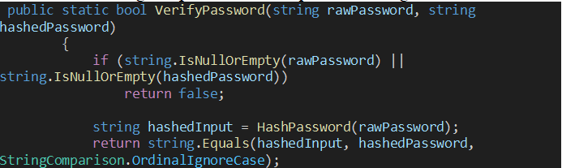
Tiến hành băm password ĐÃ NHẬP VÀ SO SÁNH VỚI PASSWORD ĐÃ LƯU TRONG DATABASE, NẾU TRÙNG KHỚP THÌ TRẢ VỀ KẾT QUẢ THÀNH CÔNG.
Cập nhật trạng THÁI THÀNH ONLINE KHI ĐĂNG NHẬP THÀNH CÔNG

Slide 26


2
HIỂN THỊ NGƯỜI DÙNG
Avatar, trạng thái Online/Offline và huy hiệu tin nhắn chưa đọc

Slide 27
public class UserItem : UserControl
{
private PictureBox picAvatar;
private Label lblName;
private Panel pnlStatus;
private Label lblBadge;
}
ĐÂY LÀ USERCONTROL HIỂN THỊ AVATAR, TÊN, TRẠNG THÁI VÀ HUY HIỆU TIN NHẮN CHƯA ĐỌC CHO TỪNG NGƯỜI DÙNG

Slide 28
// Bo tròn chấm trạng thái
GraphicsPath path = new GraphicsPath();
path.AddEllipse(0, 0, 12, 12);
pnlStatus.Region = new Region(path);
PANEL TRẠNG THÁI ĐƯỢC CẮT THÀNH HÌNH TRÒN BẰNG GRAPHICSPATH VÀ GÁN VÀO THUỘC TÍNH REGION

Slide 29
public void UpdateInfo(int userId, string userName, bool isOnline)
{
UserId = userId;
lblName.Text = userName;
pnlStatus.BackColor = isOnline ? Color.LimeGreen : Color.Gray;
}
KHI NHẬN GÓI TIN USERSTATUSUPDATE, CLIENTFORM GỌI UPDATEINFO() ĐỂ ĐỔI MÀU CHẤM TRẠNG THÁI: XANH LÁ KHI ONLINE, XÁM KHI OFFLINE

Slide 30
// 1. Không còn tin nhắn chưa đọc
if (unreadCount <= 0)
lblBadge.Visible = false;
KHÔNG CÒN TIN NHẮN CHƯA ĐỌC → ẨN HUY HIỆU
// 2. Còn tin nhắn chưa đọc
lblBadge.Text = unreadCount > 10 ? "10+" : unreadCount.ToString();
lblBadge.Visible = true;
CÒN TIN NHẮN CHƯA ĐỌC → HIỆN SỐ THỰC, TỰ RÚT GỌN THÀNH "10+"

Slide 31
CLIENTFORM CHỈ CẦN GỌI 2 HÀM — USERITEM TỰ LO PHẦN HIỂN THỊ BÊN TRONG
// Trong ClientForm
item.UpdateInfo(userId, name, isOnline);
item.UpdateBadge(unreadCount);

Slide 32
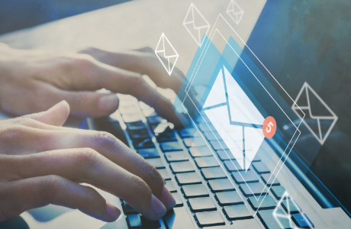
Page 07
CHAT 1-1

Slide 33
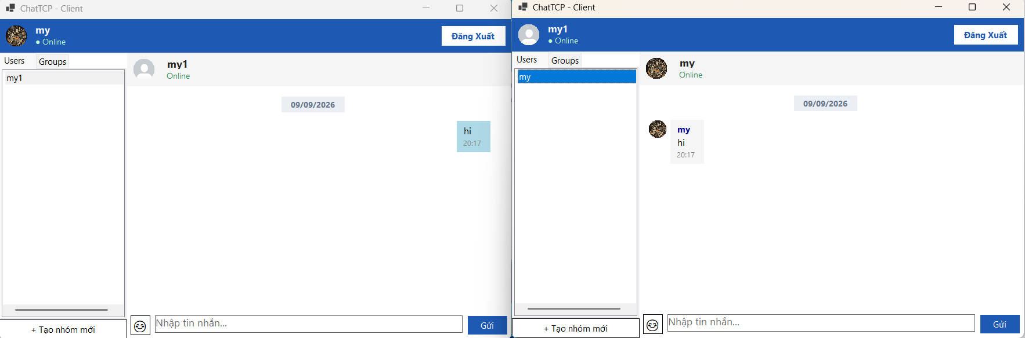
TỔNG QUAN GIAO DIỆN ( HÌNH ẢNH MINH HỌA)
Page 07

Slide 34
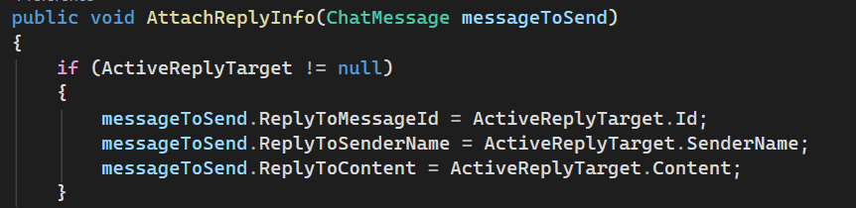
LUỒNG TRUYỀN NHẬN TIN NHẮN
Page 04
Bước 1: Client A - Gửi (Giao diện -> Logic -> Tầng Mạng):
  Giao diện: Người dùng nhập nội dung tin nhắn trên Form và nhấn nút Gửi.
  Đính kèm dữ liệu (Logic): Hệ thống kiểm tra xem người dùng có đang trả lời một tin nhắn khác không. Nếu có, hàm AttachReplyInfo sẽ tự động đính kèm ID, tên người gửi và nội dung của tin nhắn gốc vào gói tin.
  Mã hóa & Chuyển đổi: Dữ liệu tin nhắn (ChatMessage) được chuyển thành chuỗi định dạng JSON nhờ MessageParser.Serialize(), sau đó đổi thành mảng byte theo chuẩn UTF-8.
  Đẩy qua Socket: Tầng mạng (TcpClientManager) ghi toàn bộ mảng byte này vào luồng dữ liệu (NetworkStream) để truyền sang Server.

Slide 35
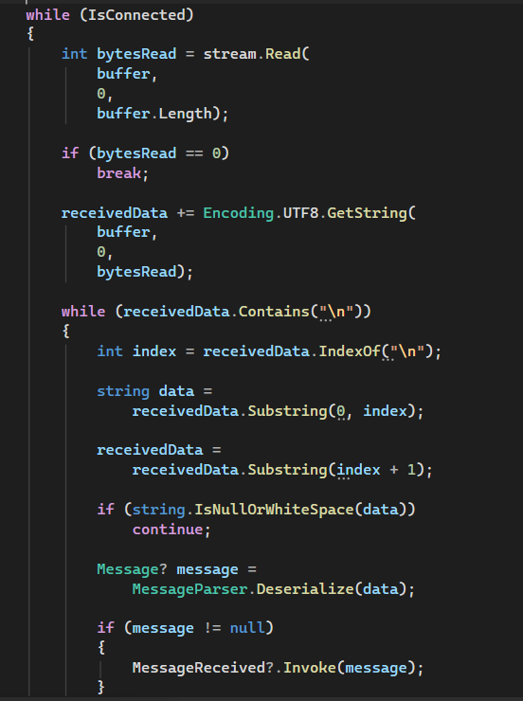
LUỒNG TRUYỀN NHẬN TIN NHẮN
Page 04
Bước 2: Server tiếp nhận & Bóc tách gói tin (Server đọc byte và Tách gói TCP)
  Đọc dữ liệu liên tục: Server duy trì một luồng chạy ngầm (while) để lắng nghe byte dữ liệu gửi đến qua Socket.
  Giải quyết dính gói TCP: Do đặc tính truyền theo chuỗi byte của TCP, Server gom dữ liệu vào bộ đệm và dùng ký tự xuống dòng \n để nhận diện điểm kết thúc của từng tin nhắn.
  Chuyển đổi ngược (Deserialization): Đoạn chuỗi JSON vừa bóc tách được chuyển ngược lại thành đối tượng Message bằng MessageParser.Deserialize().
  Kích hoạt định tuyến: Server phát sự kiện MessageReceived để hệ thống phân tích người nhận.

Slide 36
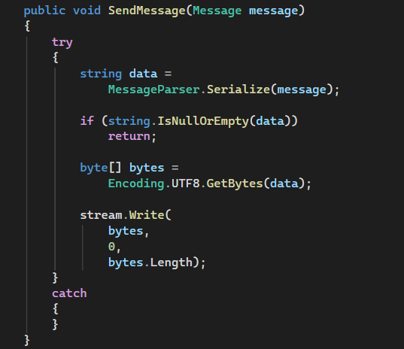
LUỒNG TRUYỀN NHẬN TIN NHẮN
Page 04
Bước 3: Server tìm kiếm & Chuyển tiếp (Định tuyến người nhận và Gửi sang Client B)
  Tra cứu kết nối: Server kiểm tra thông tin người nhận (tin nhắn cá nhân hoặc nhóm) và tra trong danh sách kết nối (ClientConnection) để lấy đúng Socket của Client B.
  Đóng gói lại: Hàm SendMessage của Server mã hóa đối tượng tin nhắn thành chuỗi JSON và chuyển về dạng mảng byte.
  Ghi sang Socket B: Server gọi lệnh stream.Write() đẩy trực tiếp mảng byte qua luồng kết nối của Client B.

Slide 37
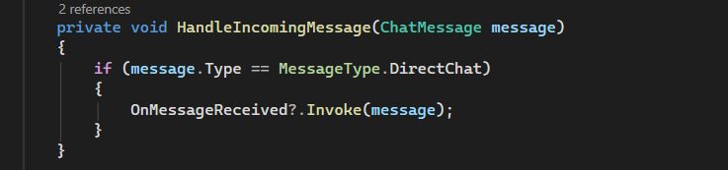
LUỒNG TRUYỀN NHẬN TIN NHẮN
Page 04
Bước 4: Client B nhận dữ liệu & Cập nhật giao diện (Luồng ngầm và Đẩy lên UI)
  Lắng nghe luồng ngầm: Luồng ngầm (receiveThread) của Client B đọc mảng byte từ Server, bóc tách bằng ký tự \n và đổi thành đối tượng ChatMessage.
  Phát sự kiện (Event): Hàm HandleIncomingMessage kiểm tra loại tin nhắn (cá nhân DirectChat hoặc nhóm GroupChat) rồi kích hoạt sự kiện OnMessageReceived.
  Đồng bộ UI (Invoke): Do WinForms không cho phép luồng ngầm can thiệp trực tiếp vào giao diện, hàm xử lý trên Form dùng Invoke() để chuyển luồng an toàn, tự động chèn tin nhắn mới vào khung chat hiển thị cho người dùng.

Slide 38
CẤU TRÚC MÃ NGUỒN & GIẢI PHÁP KỸ THUẬT
Page 07
Các lớp mã nguồn cốt lõi:
  TcpClientManager.cs: Quản lý Socket TCP tầng giao vận; duy trì receiveThread ngầm (IsBackground = true) để đọc dữ liệu không làm treo UI.
  ChatService.cs: Quản lý logic nghiệp vụ chat, phân loại MessageType và xử lý trạng thái Reply (ActiveReplyTarget, AttachReplyInfo()).
  MessageParser.cs: Đóng vai trò "thông dịch viên" serialization/deserialization dữ liệu JSON.
Giải pháp kỹ thuật nổi bật:
  Xử lý dính gói TCP (TC_11): Thêm ký tự \n làm dấu phân cách ở cuối chuỗi JSON khi gửi; phía nhận cắt chính xác từng tin nhắn bằng vòng lặp while (receivedData.Contains("\n")).
  Đồng bộ đa luồng WinForms (TC_12): Sử dụng Invoke / BeginInvoke để chuyển dữ liệu an toàn từ Thread mạng (receiveThread) sang Thread giao diện (UI).
  An toàn kết nối: Bọc các thao tác truyền/nhận trong try...catch để tự động dọn dẹp tài nguyên và cập nhật trạng thái Offline khi ngắt kết nối đột ngột.

Slide 39

CHAT
GROUP

Slide 40
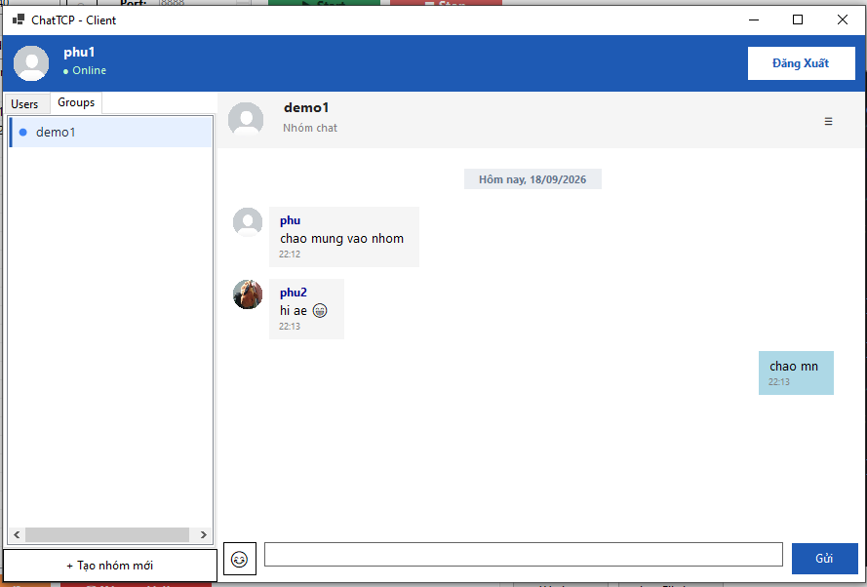
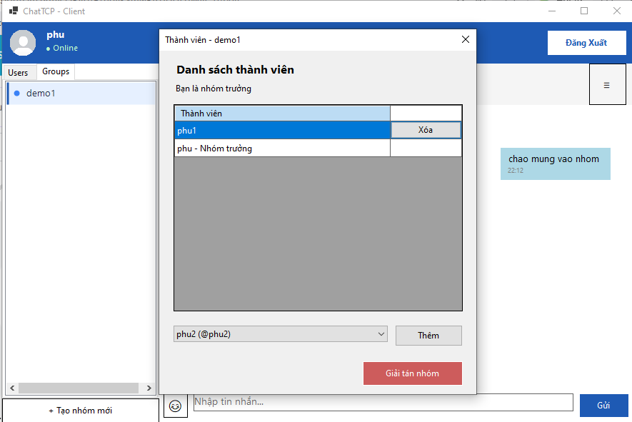
GIAO DIỆN :

Slide 41
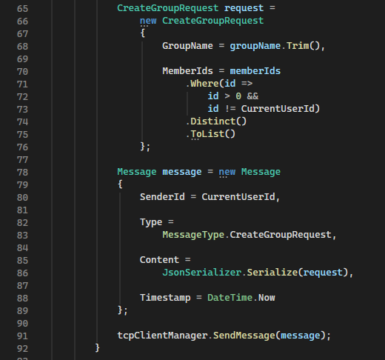
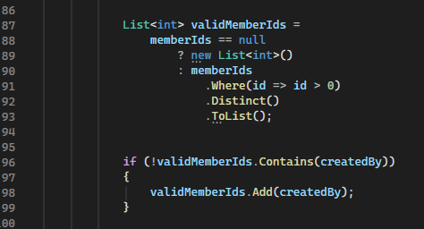
LUỒNG TẠO NHÓM
  CreateGroupForm lấy tên nhóm và danh sách ID thành viên dưới dạng List<int>.
  GroupService sử dụng Where() và Distinct() để chuẩn hóa MemberIds.
  CreateGroupRequest được tuần tự hóa thành JSON và gửi qua TCP.
  Server bổ sung ID người tạo vào MemberIds và gán CreatedBy để xác định nhóm trưởng.

Slide 42
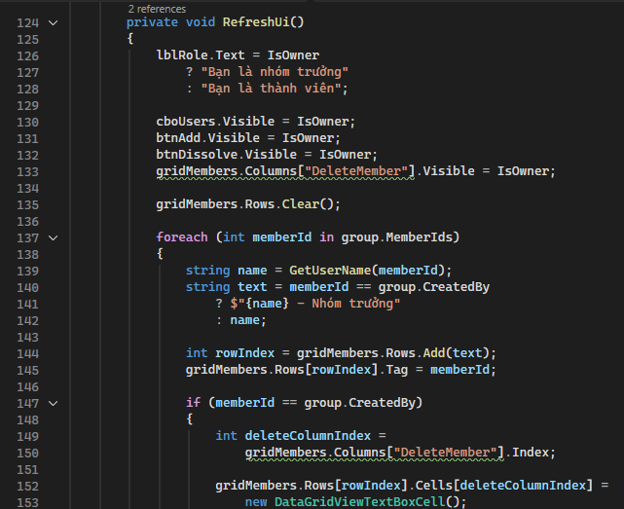
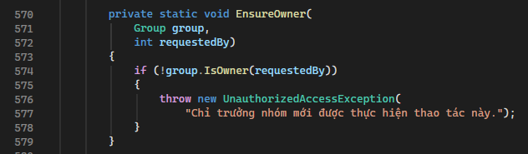
PHÂN QUYỀN NHÓM TRƯỞNG
  Group lưu nhóm trưởng trong CreatedBy và danh sách thành viên trong MemberIds.
  Client sử dụng biến Boolean IsOwner để ẩn hoặc hiện các nút quản lý.
  Server gọi EnsureOwner() để kiểm tra lại quyền trước khi cập nhật dữ liệu.
  Thành viên thường chỉ được xem danh sách, không thể thêm, xóa hoặc giải tán nhóm.

Slide 43
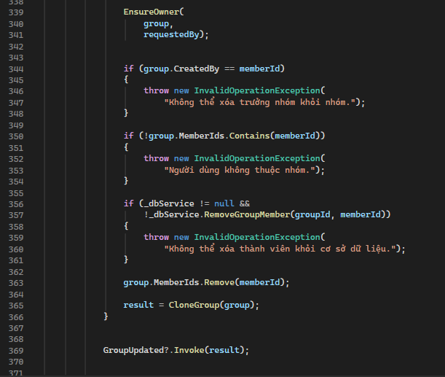
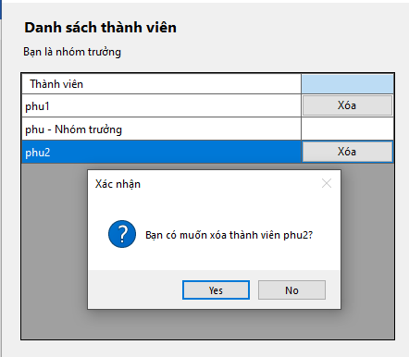
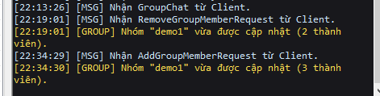
QUẢN LÝ THÀNH VIÊN
  Client tạo GroupManagementRequest tương ứng với thao tác thêm, xóa hoặc giải tán.
  Yêu cầu được tuần tự hóa thành JSON và gửi tới Server qua TCP.
  GroupManager kiểm tra quyền, cập nhật MemberIds và dữ liệu nhóm.
  Sự kiện GroupUpdated hoặc GroupDissolved được phát để đồng bộ các Client.

Slide 44
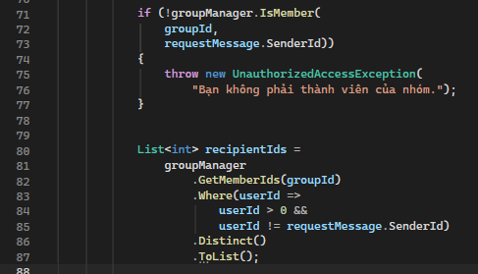
LUỒNG GỬI TIN NHẮN NHÓM
  Client tạo Message chứa SenderId, GroupId, nội dung và Type = GroupChat.
  GroupMessageService gọi IsMember() để kiểm tra quyền gửi tin.
  Server lấy danh sách MemberIds, loại ID người gửi và các ID trùng.
  Tin nhắn được chuyển đến từng Client trong recipientIds.
  Client lắng nghe sự kiện MessageReceived và cập nhật giao diện.

Slide 45
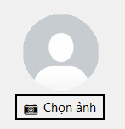

Thiết kế Avatar
Giao diện đăng ký
Đầu tiền ,khi mở giao diện Register, chương trình load Avatar mặc định bằng LoadAvatarResized()
Gọi MakeCircle() để bo tròn ảnh.
Khi người dùng nhấn Chọn ảnh, hàm BtnChooseAvatar_Click() mở hộp thoại để chọn ảnh từ máy và hiển thị Preview. Sau đó ảnh được Resize, bo tròn và lưu lại dưới dạng PNG.
  Nội dung đoạn văn bảnTạo thư mục Resources/Avatars.
  Resize ảnh về kích thước 200 × 200.
  Lưu ảnh dưới định dạng PNG.
  Xử lý dữ liệu đăng ký.
  Chuyển Avatar thành Base64 nếu có ảnh.
  Gửi thông tin đăng ký thông qua RequestRegister().
Khi người dùng đăng ký, Avatar được chuyển thành Base64 để gửi cùng thông tin tài khoản. Sau khi đăng nhập thành công,
  Load Avatar của người dùng hiện tại.
  Nếu không có ảnh thì sử dụng Avatar mặc định.
  Hiển thị Avatar trong Header của Client.

Slide 46
KẾT QUẢ ĐẠT ĐƯỢC
Kiến trúc & Kỹ thuật:
  Xây dựng thành công mô hình Client-Server qua TCP/IP ổn định, không mất mát dữ liệu.
  Chuẩn hóa giao thức truyền nhận dữ liệu qua JSON (đóng gói tin nhắn, Avatar Base64, Emoji Unicode).
  Xử lý triệt để bài toán đụng độ luồng bằng async/await và Control.Invoke, giữ giao diện mượt mà (không Freeze UI).
Chức năng Ứng dụng:
  Đăng ký/Đăng nhập an toàn với mật khẩu đã mã hóa băm (PasswordHash).
  Định tuyến mượt mà Chat 1-1, Chat Nhóm và cập nhật trạng thái Online/Offline thời gian thực.
  Tích hợp trọn vẹn trải nghiệm OTT: Trích dẫn tin nhắn (Reply), Chuyển tiếp (Forward), Avatar và Emoji.

Slide 47
HẠN CHẾ VÀ HƯỚNG PHÁT TRIỂN
  Hạn chế hiện tại:
    Bảo mật: Dữ liệu JSON truyền dạng bản rõ (Plaintext), chưa mã hóa đầu cuối.
    Hiệu năng: Mã hóa ảnh bằng Base64 làm tăng 33% dung lượng, chưa tối ưu cho tệp lớn.
    Giao diện: Windows Forms hạn chế về hiệu ứng UI/UX và không hỗ trợ đa nền tảng.
  Hướng phát triển tương lai:
    Nâng cấp Bảo mật: Áp dụng giao thức TLS (SslStream) để mã hóa luồng dữ liệu TCP.
    Đa phương tiện: Chia nhỏ tệp (File Chunking) để gửi file lớn và tích hợp WebRTC để gọi Voice/Video.
    Cải tiến UI/UX: Chuyển đổi nền tảng sang WPF hoặc .NET MAUI để hỗ trợ Responsive và đa nền tảng.

Slide 48
KẾT LUẬN
  Giá trị Học thuật: Giúp nhóm củng cố vững chắc lý thuyết mạng máy tính và thành thạo kỹ năng lập trình mạng thực tế trên C#/.NET.
  Tính Ứng dụng: Đáp ứng trọn vẹn các tiêu chí của đồ á, tạo ra sản phẩm có cấu trúc mã nguồn tốt, sẵn sàng mở rộng thành ứng dụng liên lạc thực tế.

Slide 49

THANK
YOU
-

